Slide 1
Docker Compile Guide
Juwon Lee
CHANGWON NATIONAL UNIVERSITY

Slide 2

Docker 란? (1/3)
Application 을 컨테이너로 분리해 사용할 수 있게 만들어진 Opensource Project
컨테이너란 ?
Host OS 상의 프로세스를 격리된 상태로 동작
별도의 네트워크, IP 주소 할당 가능
실행되는 프로세스에 대해 CPU 나 메모리 자원의 제한량 설정 가능
컨테이너형 가상화 지원
컨테이너들을 효율적으로 관리하기 위한 관리 도구

Slide 3
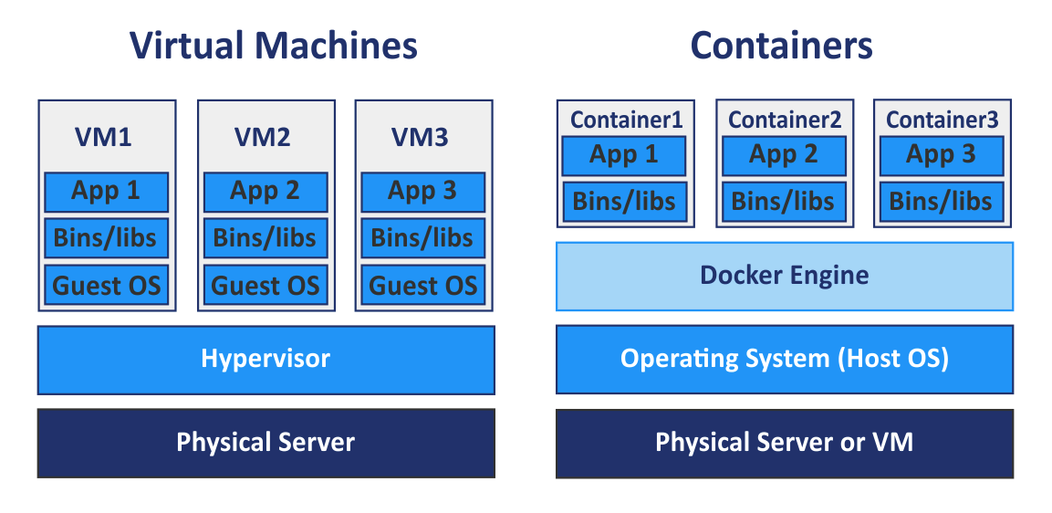
Docker 란? (2/3)
호스트형 가상화나 Hypervisor 가상화보다 소비 자원이 적음
ex) VirtualBox, VMware, Hypervisor
컨테이너 내 파일은 이미지 형태로 처리
Linux 의 경우
프로세스 격리를 위해 kernel 의 cgroups 사용
root directory 격리 위해 chroot 사용

Slide 4
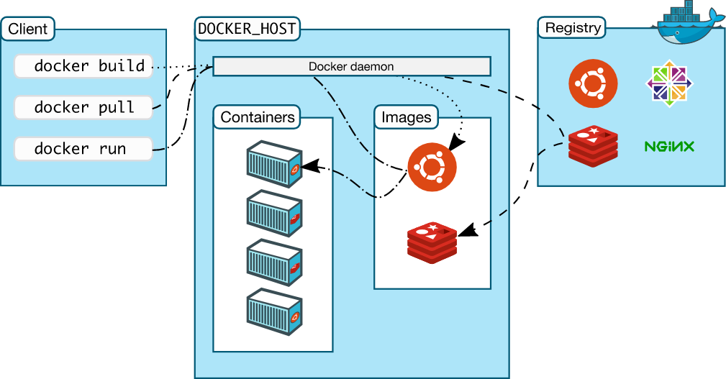
Docker 란? (3/3)
Docker 구조

Slide 5
Docker 란? (3/3)
Docker 구조
Client-Server Architecture
REST API
Docker daemon (dockerd)
API 요청을 수신
Docker 객체 관리
다른 daemon 과 통신 가능
Docker client
Docker 명령을 dockerd 에 송신

Slide 6
Docker 란? (3/3)
Docker 구조
Docker registry
Docker image 저장
Docker Hub, 개인 registry
Docker images
읽기 전용 템플릿
Docker containers
이미지가 실행된 ‘격리된 가상화 공간’
다른 컨테이너와 격리

Slide 7
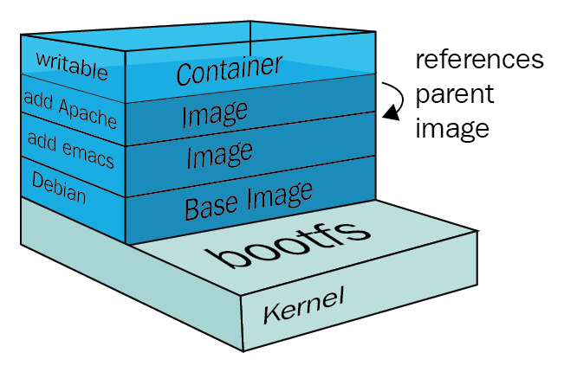
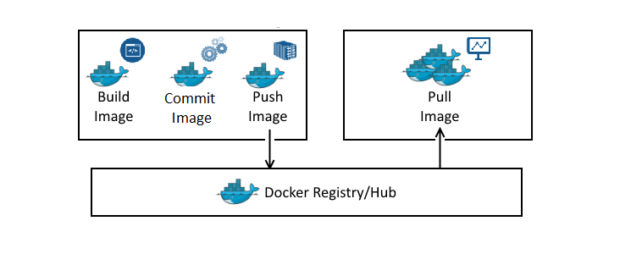
Docker objects
Docker image layer
Docker image는 여러 개의 layer로 구성
서로 다른 이미지가 layer 공유
Pull 시 저장되지 않은 layer만 다운로드

Slide 8
Docker compile
테스트 환경
Ubuntu 20.04.3 LTS 64Bit
Kernel 5.4.0-91-generic
Go 1.13.8
Docker-CE 19.03.11

Slide 9
Docker compile
필요 패키지 설치
sudo apt update –y && apt install golang go-dep curl –y
작업 디렉토리 및 환경변수 설정
mkdir ~/docker
export GOPATH=$HOME/docker
소스코드 다운로드
wget -N https://github.com/docker/docker-ce/archive/v19.03.11.tar.gz \
--output-document docker-ce-19.03.11.tar.gz
파일 압축 해제
tar xf docker-ce-19.03.11.tar.gz

Slide 10
Docker compile
스크립트 다운로드
docker container 생성 후 container 안에 빌드 환경 구축 후 컴파일 수행
만들어진 binary 는 volume 영역에 저장, host 에서 사용
docker-ce 빌드 시 docker 필요
curl -fsSL https://get.docker.com/ | sudo sh
패키지 의존성이 맞지 않을 경우 오류 발생
rm /var/lib/dpkg/info/*

Slide 11

Docker compile
dpkg/info 삭제 (패키지 오류 발생 시 해당)
패키지가 많을 경우 삭제 실패
cd /var/lib/dpkg/info
sudo find . –exec rm –r {} \;
Debug 모드 설정
sudo vi /etc/docker/daemon.json

Slide 12

Docker compile
소스코드 빌드
Make 인자 결정 필요 (static, deb, rpm)
Linux 실행용 Docker 데몬과 클라이언트만 빌드 : DOCKER_BUILD_PKGS=static-linux
cd docker-ce-19.03.11
sudo make static DOCKER_BUILD_PKGS=static-linux
빌드 확인
cd components/packaging/static/build/linux/
ls docker

Slide 13
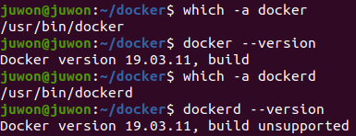
Docker compile
기존 실행 데몬 중지
systemctl stop docker
실행 모듈 복사
cd docker && sudo cp * /usr/bin
cd ../docker-root-extras && sudo cp * /usr/bin
docker 명령어 실행 확인
which -a docker
docker –version
which -a dockerd
dockerd --version

Slide 14
Docker compile
Docker 실행
systemctl start docker.service
기존 Docker 패키지 삭제 시 dependency 오류 발생
공식 Github 에서 docker.service 및 docker.socket 다운로드
wget https://raw.githubusercontent.com/moby/moby/master/contrib/init/systemd/docker.service wget https://raw.githubusercontent.com/moby/moby/master/contrib/init/systemd/docker.socket
cp docker.{service,socket} /lib/systemd/system
systemctl daemon-reload

Slide 15
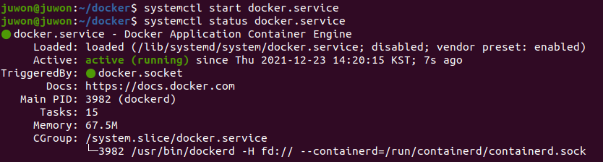
Docker compile
Permission 설정
docker 그룹에 User 추가
usermod -aG docker $USER
systemctl start docker.service

Slide 16
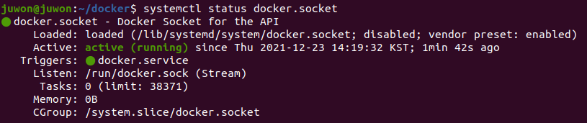
Docker compile
Docker 실행 확인
systemctl status docker.service
systemctl status docker.socket

Slide 17
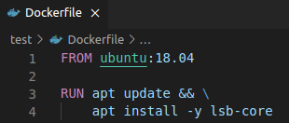
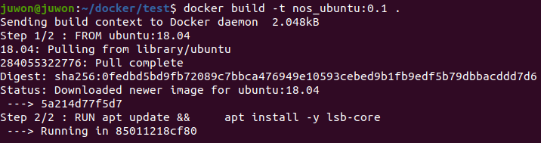
Dockerfile
Dockerfile 작성
Ubuntu 18.04 기반 ubuntu 이미지 생성
Dockerfile Build
docker build –t nos_ubuntu:0.1 .

Slide 18
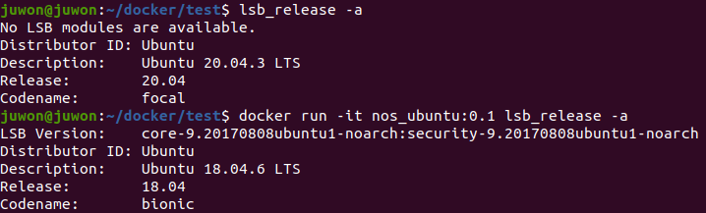
Dockerfile
빌드된 이미지 확인
docker images
Ubuntu Version 확인
lsb_release -a
Host ubuntu version : 20.04.3 LTS
Docker ubuntu version : 18.04.6 LTS

